Slide 1
Go进阶训练营
第9课
Go 语言实践- 网络编程
毛剑

Slide 2
网络通信协议
Go 实现网络编程
Goim 长连接网关
ID 分布式生成器
IM 私信系统

Slide 3
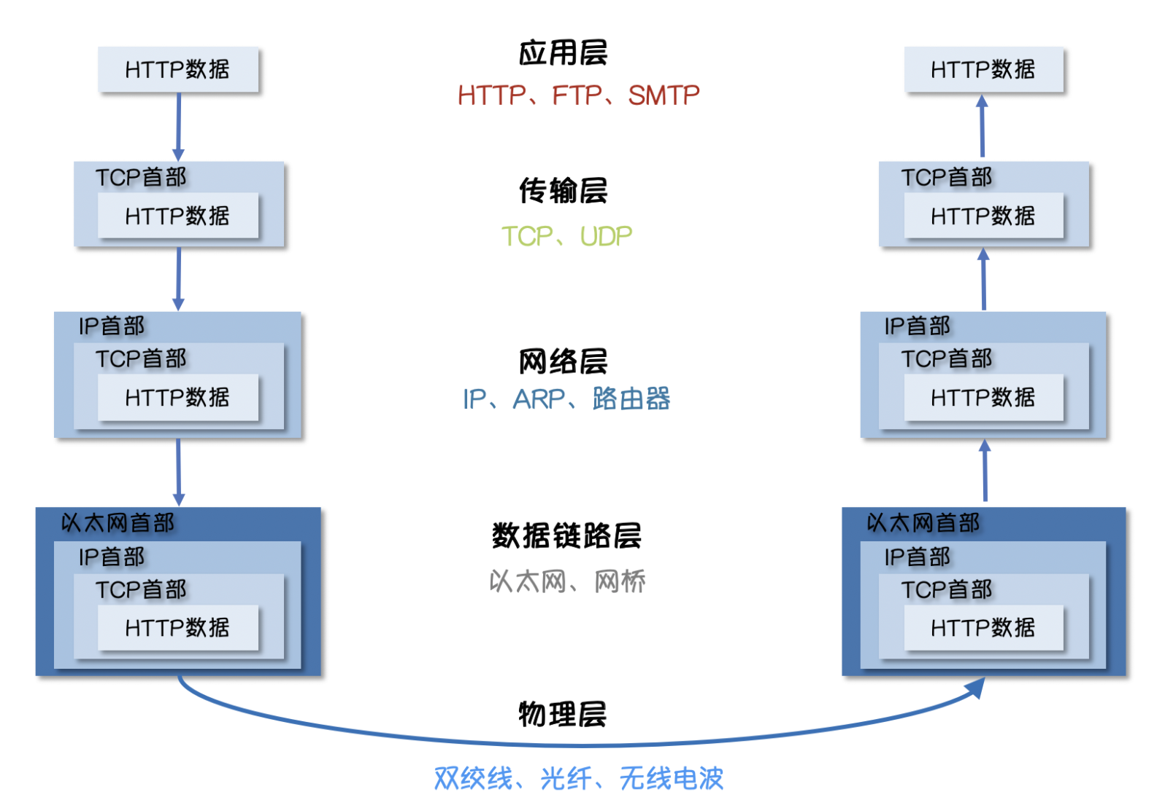
网络通信协议
互联网的核心是一系列协议，总称为”互联网协议”（Internet Protocol Suite），正是这一些协议规定了电脑如何连接和组网。
主要协议分为：
Socket
接口抽象层
TCP / UDP
面向连接(可靠) / 无连接(不可靠)
HTTP1.1 / HTTP2 / QUIC（HTTP3）
超文本传输协议

Slide 4
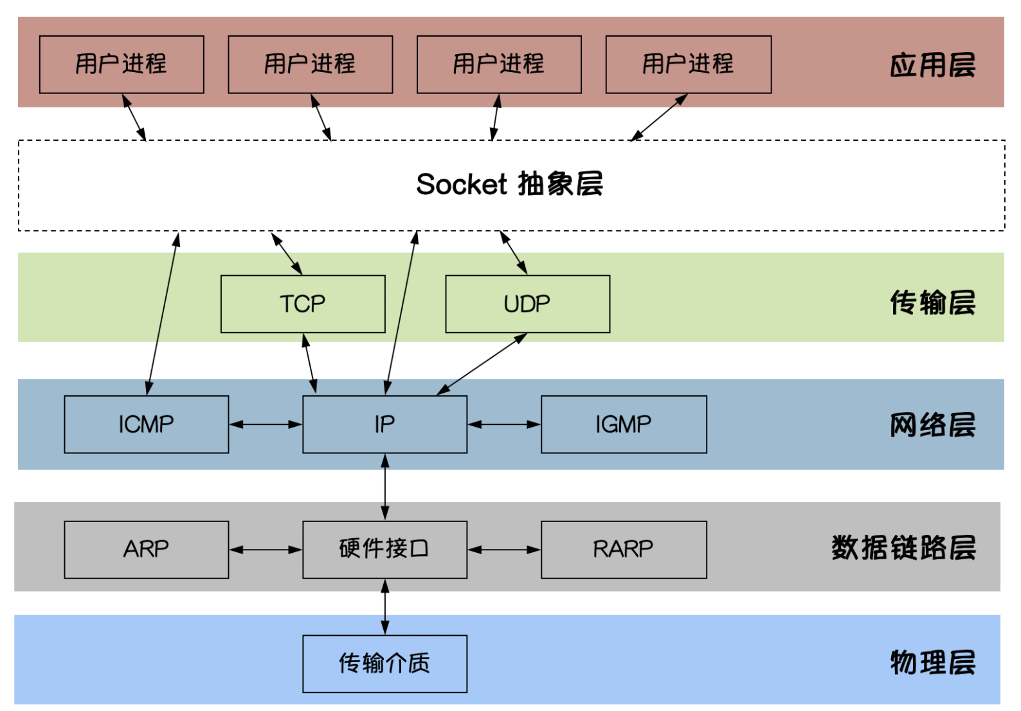
Socket 抽象层
应用程序通常通过“套接字”向网络发出请求或者应答网络请求。
一种通用的面向流的网络接口
主要操作：
建立、接受连接
读写、关闭、超时
获取地址、端口
Notes:
小，独立进程，自动化

Slide 5
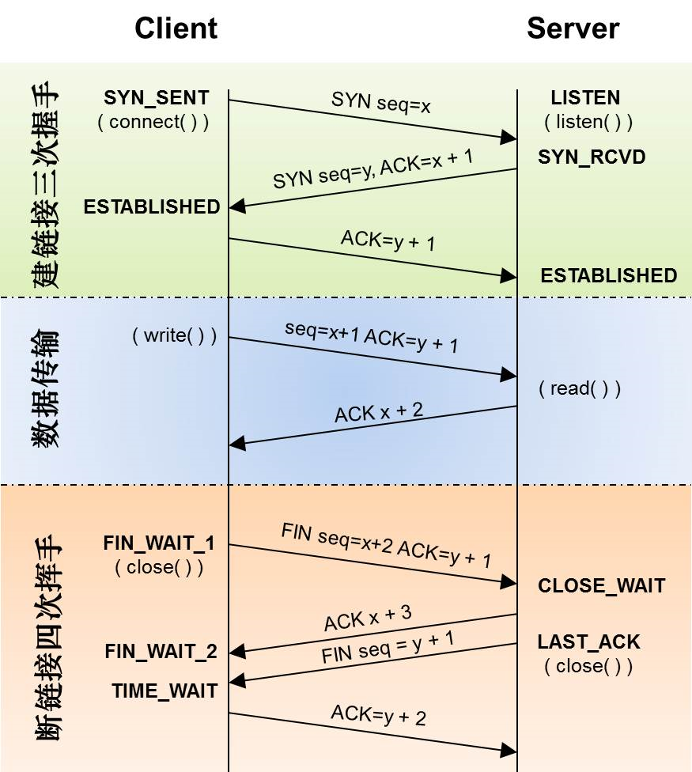
TCP 可靠连接，面向连接的协议
TCP/IP（Transmission Control Protocol/Internet Protocol）即传输控制协议/网间协议，是一种面向连接（连接导向）的、可靠的、基于字节流的传输层（Transport layer）通信协议，因为是面向连接的协议。
服务端流程：
监听端口
接收客户端请求建立连接
创建 goroutine 处理连接
客户端流程：
建立与服务端的连接
进行数据收发
关闭连接
Notes:
小，独立进程，自动化

Slide 6
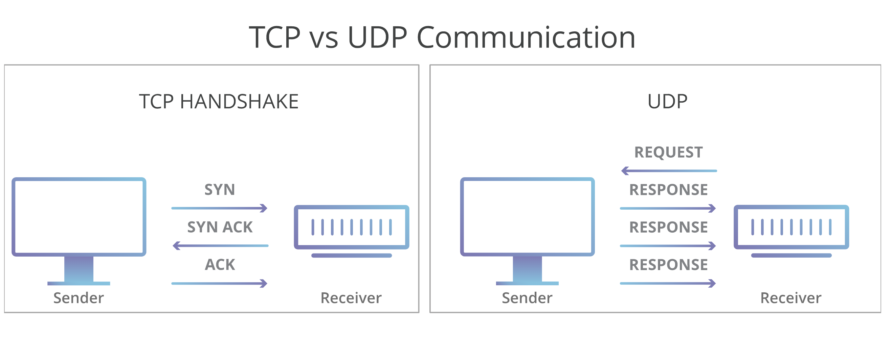
UDP 不可靠连接，允许广播或多播
UDP 协议（User Datagram Protocol）中文名称是用户数据报协议，是 OSI（Open System Interconnection，开放式系统互联）参考模型中一种无连接的传输层协议。
一个简单的传输层协议：
不需要建立连接
不可靠的、没有时序的通信
数据报是有长度（65535-20=65515）
支持多播和广播
低延迟，实时性比较好
应用于用于视频直播、游戏同步
Notes:
小，独立进程，自动化

Slide 7
HTTP 超文本传输协议
GET / HTTP/1.1
Host: www.google.com
Content-Type: text/html
Connection: keep-alive
--------
HTTP/1.1 200 OK
Content-Length: 3059
Server: GWS/2.0
Content-Type: text/html
Connection: keep-alive
<html>...
nload
tcpflow
ss
netstat
nmon
top
HTTP(HyperText Transfer Protocol)是互联网上应用最为广泛的一种网络协议，它详细规定了浏览器和万维网服务器之间互相通信的规则，通过因特网传送万维网文档的数据传送协议。
请求报文：
Method: HEAD/GET/POST/PUT/DELETE
Accept：text/html、application/json
Content-Type:
application/json
application/x-www-form-urlencoded
请求正文
响应报文：
状态行(200/400/500)
响应头(Response Header)
响应正文
Notes:
小，独立进程，自动化

Slide 8
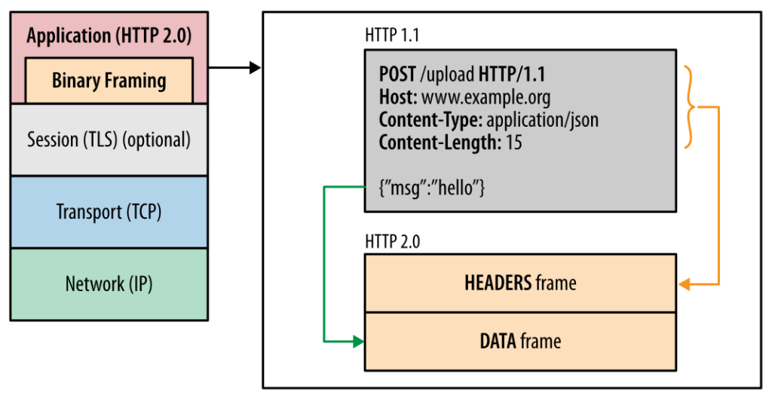
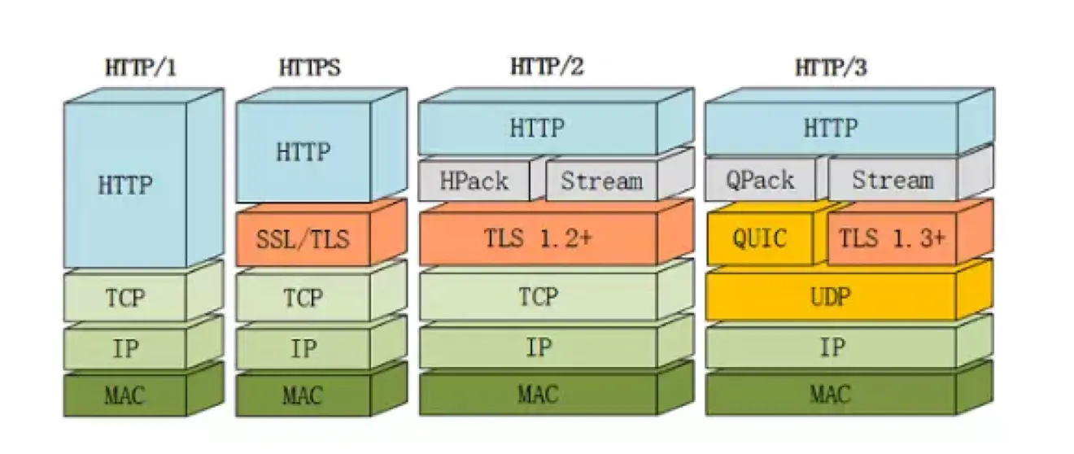
HTTP 超文本传输协议-演进
HTTP 发展史：
1991 年发布初代 HTTP/0.9 版
1996 年发布 HTTP/1.0 版
1997 年是 HTTP/1.1 版，是到今天为止传输最广泛的版本
2015 年发布了 HTTP/2.0 版，优化了 HTTP/1.1 的性能和安全性
2018 年发布的 HTTP/3.0 版，使用 UDP 取代 TCP 协议
HTTP2：
二进制分帧，按帧方式传输
多路复用，代替原来的序列和阻塞机制
头部压缩，通过 HPACK 压缩格式
服务器推送，服务端可以主动推送资源
HTTP3：
连接建立延时低，一次往返可建立HTTPS连接
改进的拥塞控制，高效的重传确认机制
切换网络保持连接，从4G切换到WIFI不用重建连接
Notes:
小，独立进程，自动化

Slide 9
网络通信协议
Go 网络编程基础
Goim 长连接网关
ID 分布式生成器
IM 私信系统

Slide 10
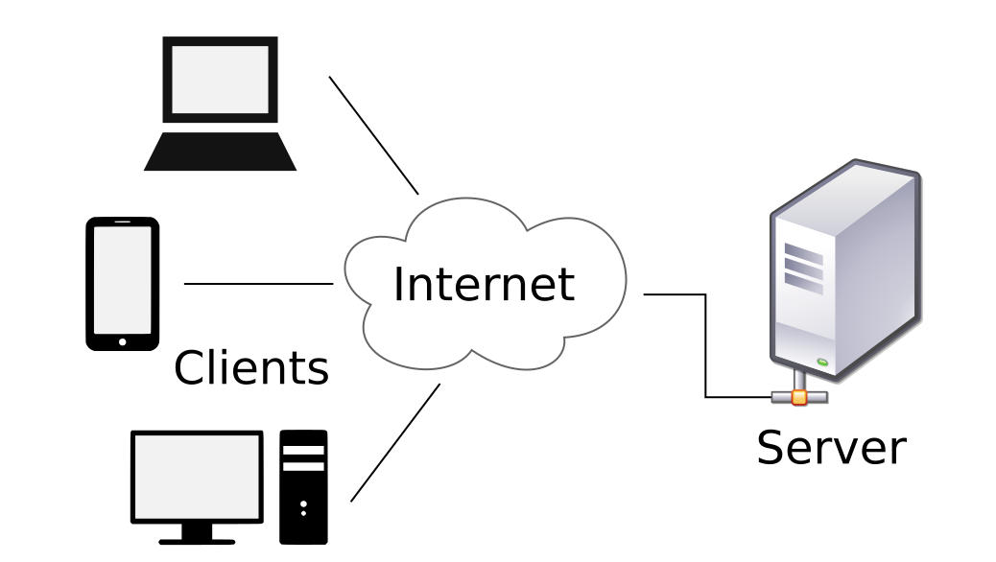
Go 网络编程 - 基础概念
基础概念：
Socket：数据传输
Encoding：内容编码
Session：连接会话状态
C/S模式：通过客户端实现双端通信
B/S模式：通过浏览器即可完成数据的传输
简单例子
• 通过TCP/UDP实现网络通信
网络轮询器
多路复用模型
多路复用模块
文件描述符
Goroutine 唤醒
Notes:
小，独立进程，自动化

Slide 11
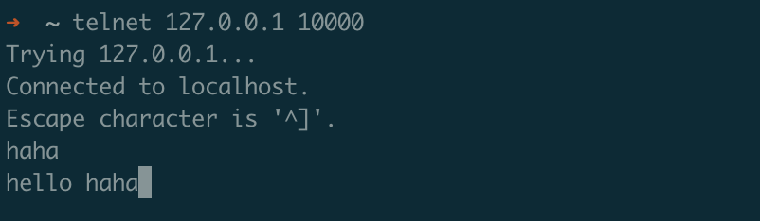
Go 网络编程 - TCP简单例子
func main() {
listen, err := net.Listen("tcp", "127.0.0.1:10000")
if err != nil {
log.Fatalf("listen error: %v\n", err)
}
for {
conn, err := listen.Accept()
if err != nil {
log.Printf("accept error: %v\n", err)
continue
}
// 开始goroutine监听连接
go handleConn(conn)
}
}
func handleConn(conn net.Conn) {
defer conn.Close()
// 读写缓冲区
rd := bufio.NewReader(conn)
wr := bufio.NewWriter(conn)
for {
line, _, err := rd.ReadLine()
if err != nil {
log.Printf("read error: %v\n", err)
return
}
wr.WriteString("hello ")
wr.Write(line)
wr.Flush() // 一次性syscall
}
}
Notes:
小，独立进程，自动化

Slide 12
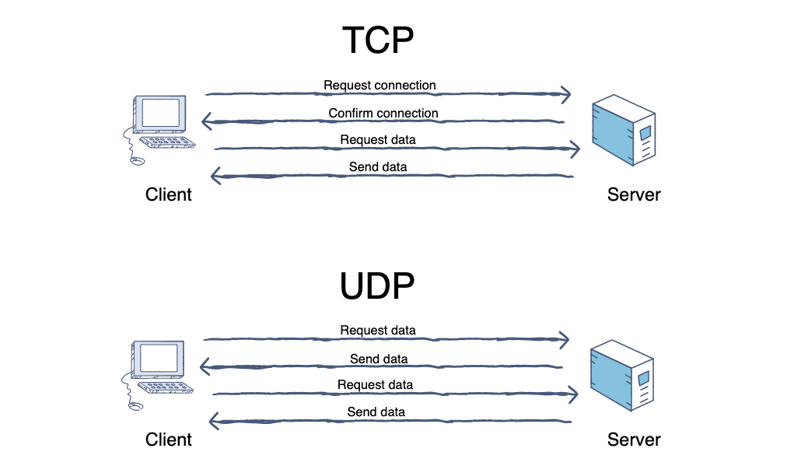
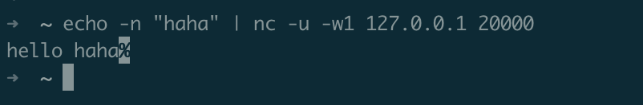
Go 网络编程 - UDP简单例子
func main() {
listen, err := net.ListenUDP("udp", &net.UDPAddr{Port: 20000})
if err != nil {
log.Fatalf("listen error: %v\n", err)
}
defer listen.Close()
for {
var buf [1024]byte
n, addr, err := listen.ReadFromUDP(buf[:])
if err != nil {
log.Printf("read udp error: %v\n", err)
continue
}
data := append([]byte("hello "), buf[:n]...)
listen.WriteToUDP(data, addr)
}
}
Notes:
小，独立进程，自动化

Slide 13
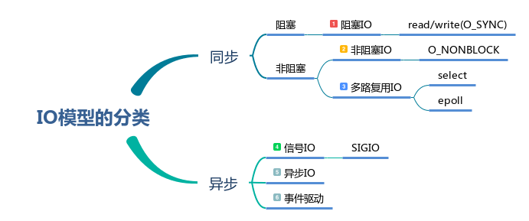
Go 网络编程 - I/O模型
Linux下主要的IO模型分为:
Blocking IO - 阻塞I O
Nonblocking IO - 非阻塞IO
IO multiplexing - IO 多路复用
Signal-driven IO - 信号驱动式IO（异步阻塞）
Asynchronous IO - 异步IO
同步：调用端会一直等待服务端响应，直到返回结果
异步：调用端发起调用之后不会立刻返回，不会等待服务端响应
阻塞：服务端返回结果之前，客户端线程会被挂起，此时线程不可被 CPU 调度，线程暂停运行
非阻塞：在服务端返回前，函数不会阻塞调用端线程，而会立刻返回
Notes:
小，独立进程，自动化

Slide 14
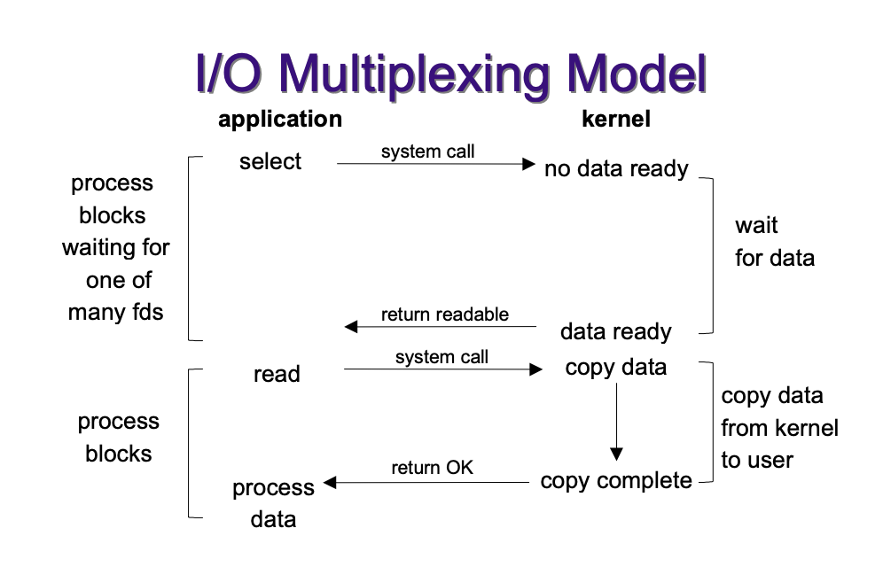
Go 网络编程 - I/O多路复用
Go 语言在采用 I/O 多路复用 模型处理 I/O 操作，但是他没有选择最常见的系统调用 select。虽然 select 也可以提供 I/O 多路复用的能力，但是使用它有比较多的限制：
监听能力有限 — 最多只能监听 1024 个文件描述符；
内存拷贝开销大 — 需要维护一个较大的数据结构存储文件描述符，该结构需要拷贝到内核中；
时间复杂度 𝑂(𝑛) — 返回准备就绪的事件个数后，需要遍历所有的文件描述符；
I/O多路复用：进程阻塞于 select，等待多个 IO 中的任一个变为可读，select调 用返回，通知相应 IO 可以读。 它可以支持单线程响应多个请求这种模式。
Notes:
小，独立进程，自动化

Slide 15
Go 网络编程 - 多路复用模块
为了提高 I/O 多路复用的性能
不同的操作系统也都实现了自己的 I/O 多路复用函数，例如：epoll、kqueue 和 evport 等
Go 语言为了提高在不同操作系统上的 I/O 操作性能，使用平台特定的函数实现了多个版本的网络轮询模块：
src/runtime/netpoll_epoll.go
src/runtime/netpoll_kqueue.go
src/runtime/netpoll_solaris.go
src/runtime/netpoll_windows.go
src/runtime/netpoll_aix.go
src/runtime/netpoll_fake.go
Notes:
小，独立进程，自动化

Slide 16
网络通信协议
通过 Go 实现网络编程
Goim 长连接 TCP 编程
Kratos 框架详解 HTTP 编程

Slide 17
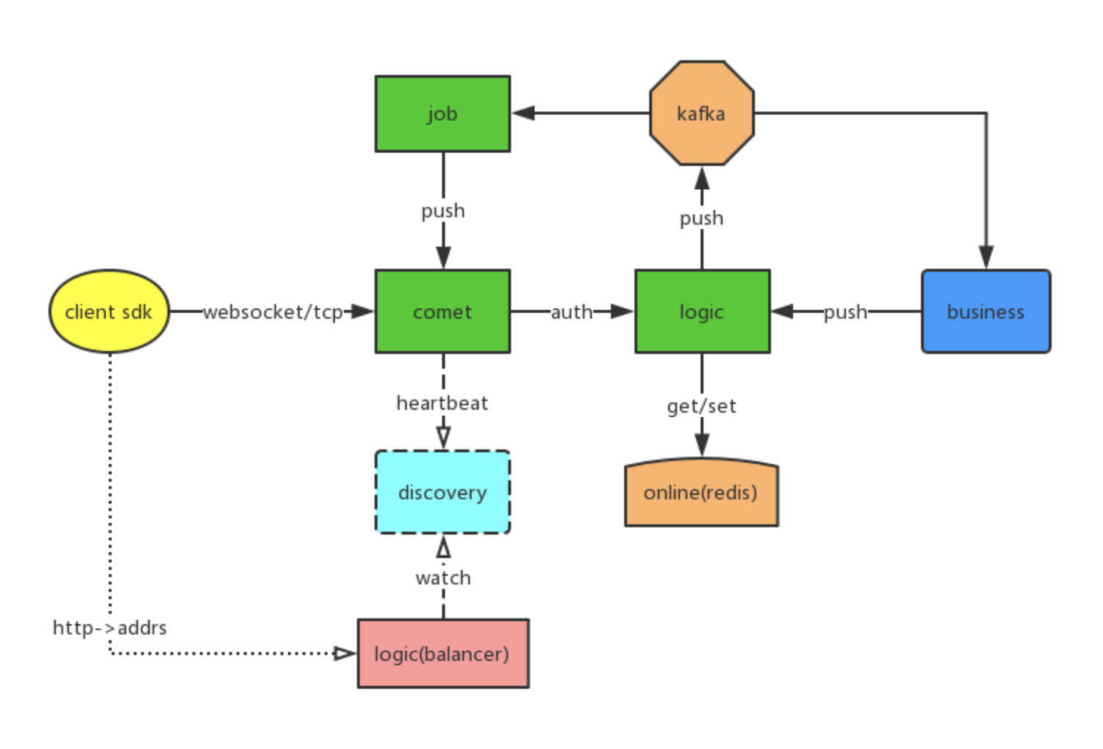
Goim 长连接 TCP 编程 - 概览
Comet
长连接管理层，主要是监控外网 TCP/Websocket端口，并且通过设备 ID 进行绑定 Channel 实现，以及实现了 Room 合适直播等大房间消息广播。
Logic
逻辑层，监控连接 Connect、Disconnect 事件，可自定义鉴权，进行记录 Session 信息（设备 ID、ServerID、用户 ID），业务可通过设备 ID、用户 ID、RoomID、全局广播进行消息推送。
Job
通过消息队列的进行推送消峰处理，并把消息推送到对应 Comet 节点。
各个模块之间通过 gRPC 进行通信。
Notes:
小，独立进程，自动化

Slide 18
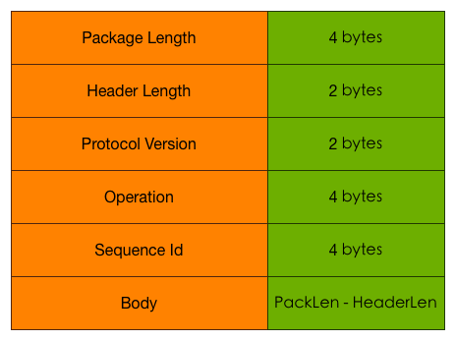
Goim 长连接 TCP 编程 - 协议设计
主要以包/针方式：
Package Length，包长度
Header Length，头长度
Protocol Version，协议版本
Operation，操作码
Sequence 请求序号 ID
Body，包内容
Operation:
Auth
Heartbeat
Message
Sequence
按请求、响应对应递增 ID
Notes:
小，独立进程，自动化

Slide 19
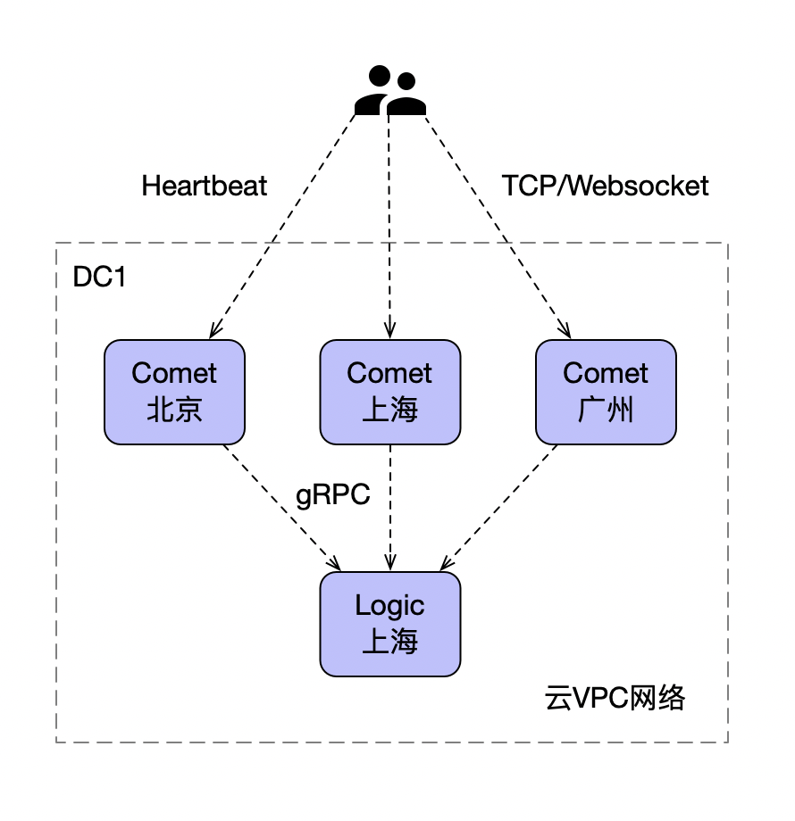
Goim 长连接 TCP 编程 - 边缘节点
Comet 长连接连续节点，通常部署在距离用户比较近，通过 TCP 或者 Websocket 建立连接，并且通过应用层 Heartbeat 进行保活检测，保证连接可用性。
节点之间通过云 VPC 专线通信，按地区部署分布。
国内：
华北（北京）
华中（上海、杭州）
华南（广州、深圳）
华西（四川）
国外：
香港、日本、美国、欧洲
Notes:
小，独立进程，自动化

Slide 20
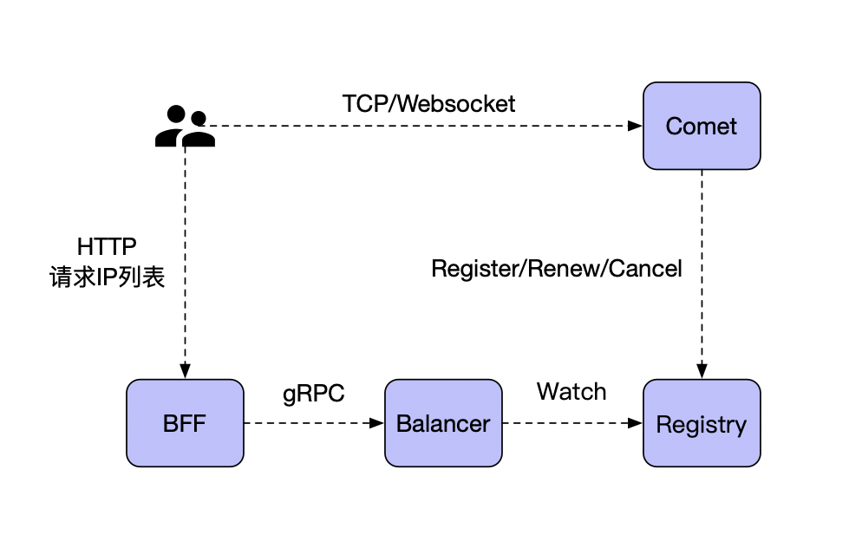
Goim 长连接 TCP 编程 - 负载均衡
长连接负载均衡比较特殊，需要按一定的负载算法进行分配节点，可以通过 HTTPDNS 方式，请求获致到对应的节点 IP 列表，例如，返回固定数量 IP，按一定的权重或者最少连接数进行排序，客户端通过 IP 逐个重试连接；
Comet 注册 IP 地址，以及节点权重，定时 Renew当前节点连接数量；
Balancer 按地区经纬度计算，按最近地区（经纬度）提供 Comet 节点 IP 列表，以及权重计算排序；
BFF 返回对应的长连接节点 IP，客户端可以通过 IP直接连；
客户端 按返回 IP 列表顺序，逐个连接尝试建立长连接
Notes:
小，独立进程，自动化

Slide 21
Goim 长连接 TCP 编程 - 心跳保活机制
长连接断开的原因：
长连接所在进程被杀死
NAT 超时
网络状态发生变化，如移动网络 & Wifi 切换、断开、重连
其他不可抗因素（网络状态差、DHCP 的租期等等 ）
高效维持长连接方案
进程保活（防止进程被杀死）
心跳保活（阻止 NAT 超时）
断线重连（断网以后重新连接网络）
自适应心跳时间
心跳可选区间，[min=60s，max=300s]
心跳增加步长，step=30s
心跳周期探测，success=current + step、fail=current - step
Notes:
小，独立进程，自动化

Slide 22
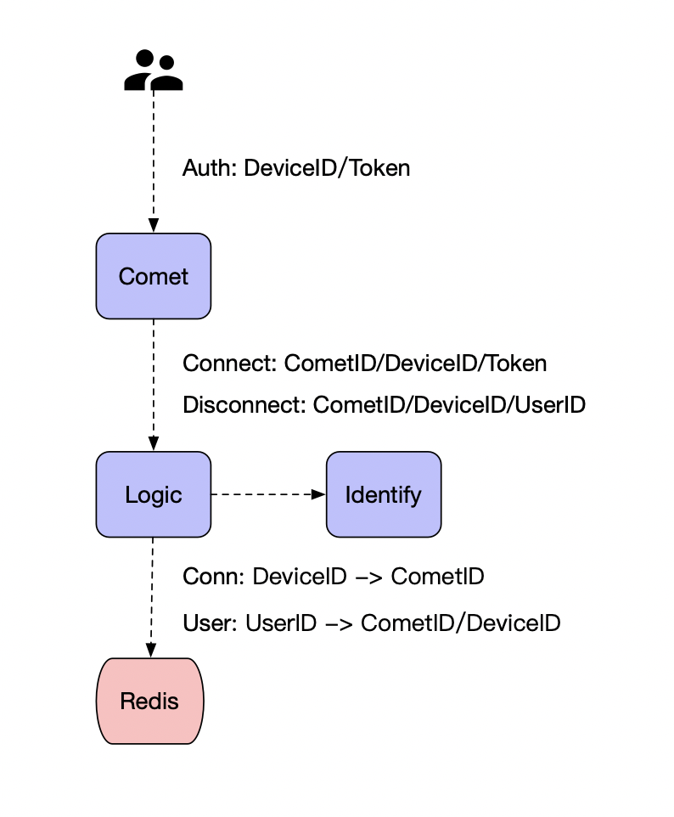
Goim 长连接 TCP 编程 - 用户鉴权和 Session 信息
用户鉴权，在长连接建立成功后，需要先进行连接鉴权，并且绑定对应的会话信息；
Connect，建立连接进行鉴权，保存 Session 信息：
DeviceID，设备唯一 ID
Token，用户鉴权 Token，认证得到用户 ID
CometID，连接所在 comet 节点
Disconnect，断开连接，删除对应 Session 信息：
DeviceID，设备唯一 ID
CometID，连接所在 Comet 节点
UserID，用户 ID
Session，会话信息通过 Redis 保存连接路由信息：
连接维度，通过 设备 ID 找到所在 Comet 节点
用户维度，通过 用户 ID 找到对应的连接和 Comet所在节点
Notes:
小，独立进程，自动化

Slide 23
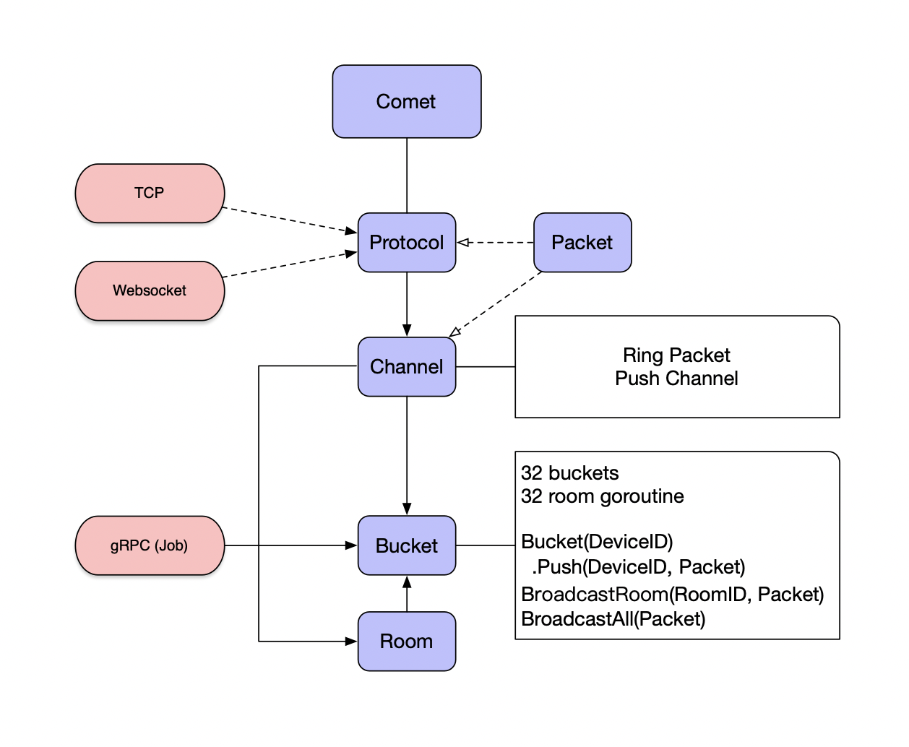
Goim 长连接 TCP 编程 - Comet
Comet 长连接层，实现连接管理和消息推送：
Protocol，TCP/Websocket 协议监听；
Packet，长连接消息包，每个包都有固定长度；
Channel，消息管道相当于每个连接抽象，最终TCP/Websocket 中的封装，进行消息包的读写分发；
Bucket，连接通过 DeviceID 进行管理，用于读写锁拆散，并且实现房间消息推送，类似 Nginx Worker；
Room，房间管理通过 RoomID 进行管理，通过链表进行Channel 遍历推送消息；
每个 Bucket 都有独立的 Goroutine 和读写锁优化：
Buckets { channels map[string]*Channel
rooms map[string]*Room }
Notes:
小，独立进程，自动化

Slide 24
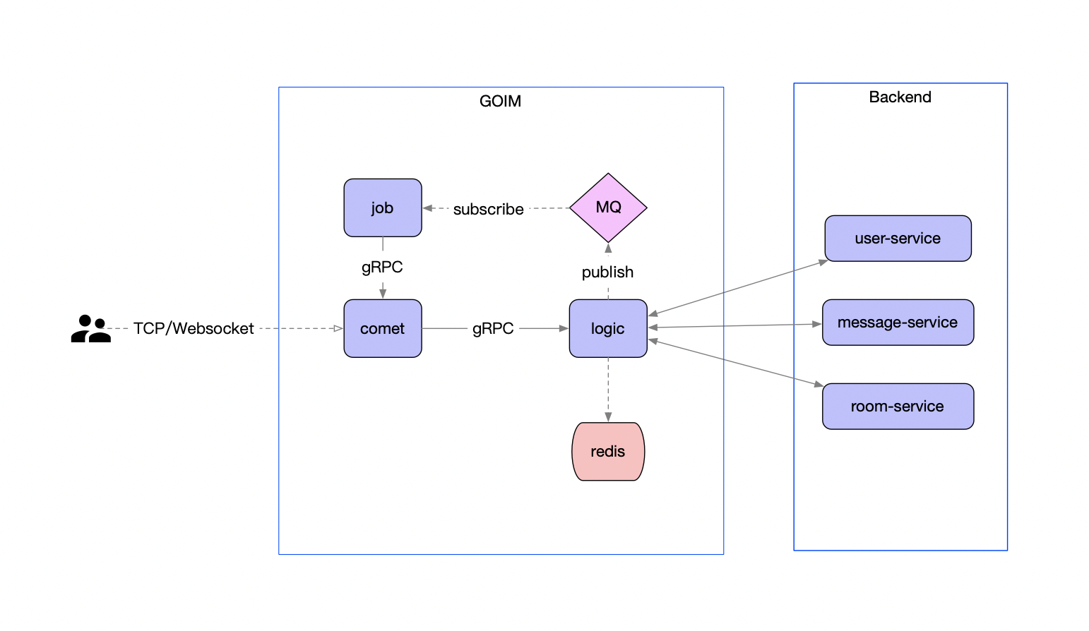
Goim 长连接 TCP 编程 - Logic
Logic 业务逻辑层，处理连接鉴权、消息路由，用户会话管理；
主要分为三层：
sdk，通过 TCP/Websocket 建立长连接，进行重连、心跳保活；
goim，主要负责连接管理，提供消息长连能力；
backend，处理业务逻辑，对推送消息过虑，以及持久化相关等；
Notes:
小，独立进程，自动化

Slide 25
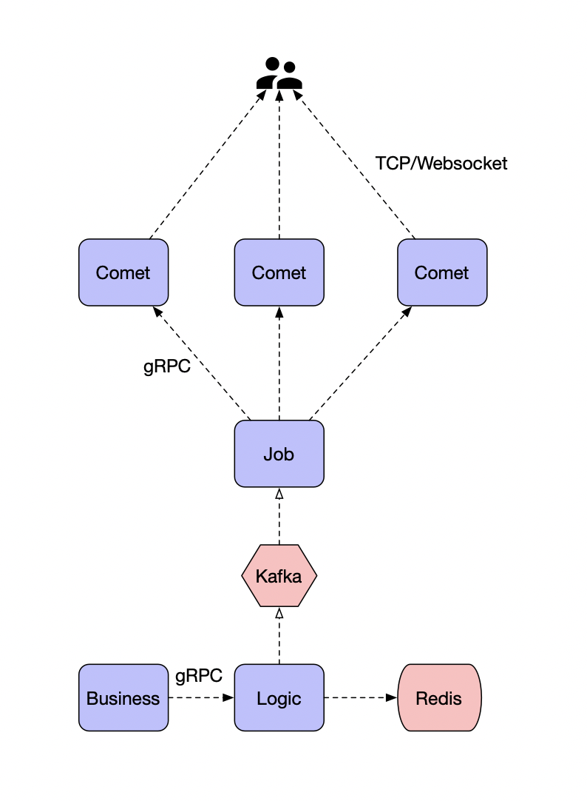
Goim 长连接 TCP 编程 - Job
业务通过对应的推送方式，可以对连接设备、房间、用户 ID 进行推送，通过 Session 信息定位到所在的Comet 连接节点，并通过 Job 推送消息；
通过 Kafka 进行推送消峰，保证消息逐步推送成功；
支持的多种推送方式：
Push(DeviceID, Message)
Push(UserID, Message)
Push(RoomID, Message)
Push(Message)
Notes:
小，独立进程，自动化

Slide 26
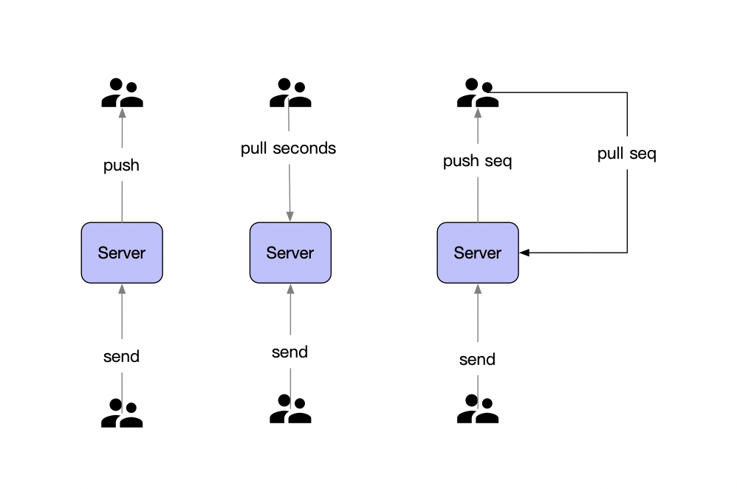
Goim 长连接 TCP 编程 - 推拉结合
在长连接中，如果想把消息通知所有人，主要有两种模式：一种是自己拿广播通知所有人，这叫“推”模式；一种是有人主动来找你要，这叫“拉”模式。；
在业务系统中，通常会有三种可能的做法：
推模式，有新消息时服务器主动推给客户端；
拉模式，由前端主动发起拉取消息的请求；
推拉结合模式，有新消息实时通知，客户端再进行新的消息摘取；
Notes:
小，独立进程，自动化

Slide 27
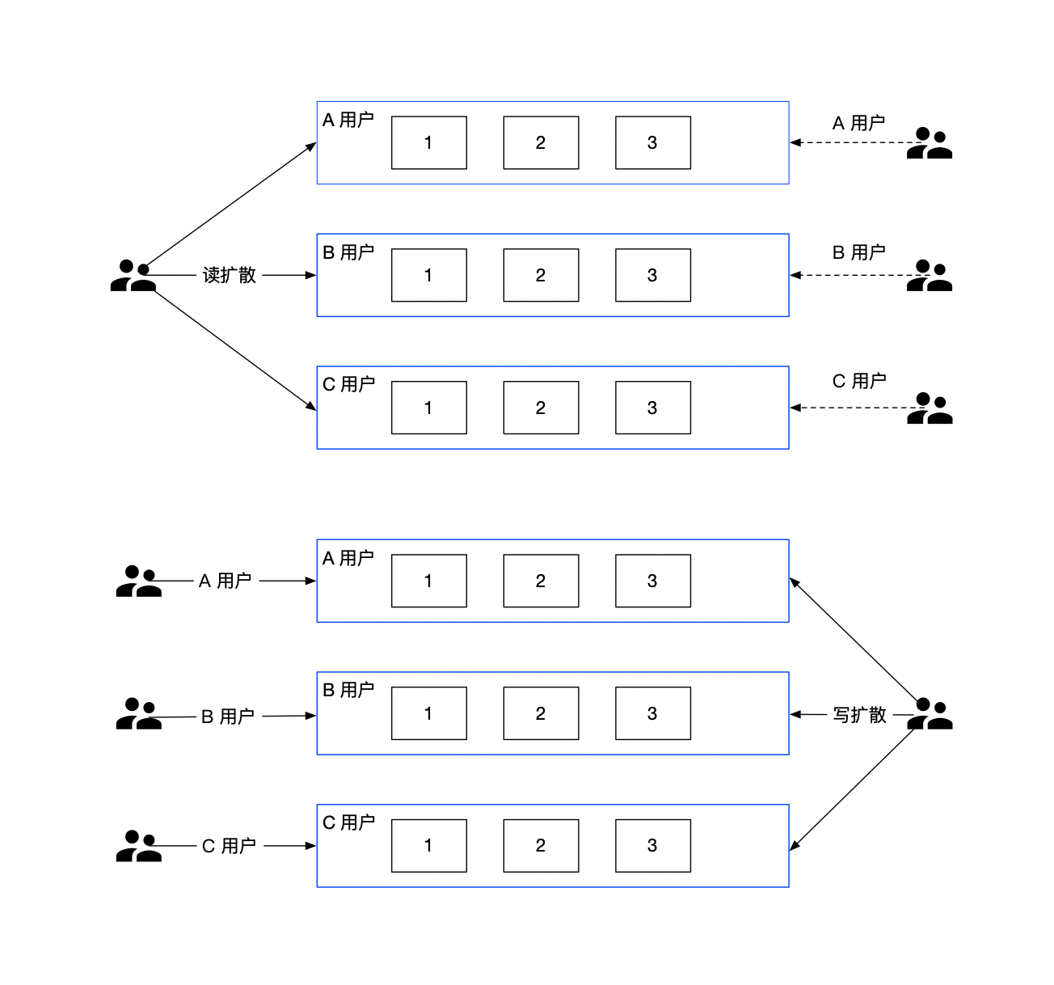
Goim 长连接 TCP 编程 - 读写扩散
一般消息系统中，通常会比较关注消息存储；
主要进行考虑“读”、“写”扩散，也就是性能问题；
在不同场景，可能选择不同的方式：
读扩散，在IM系统里的读扩散通常是每两个相关联的人就有一个信箱，或者每个群一个信箱。
优点：写操作（发消息）很轻量，只用写自己信箱
缺点：读操作（读消息）很重，需要读所有人信箱
写扩散，每个人都只从自己的信箱里读取消息，但写（发消息）的时候需要所有人写一份
优点：读操作很轻量
缺点：写操作很重，尤其是对于群聊来说
Notes:
小，独立进程，自动化

Slide 28
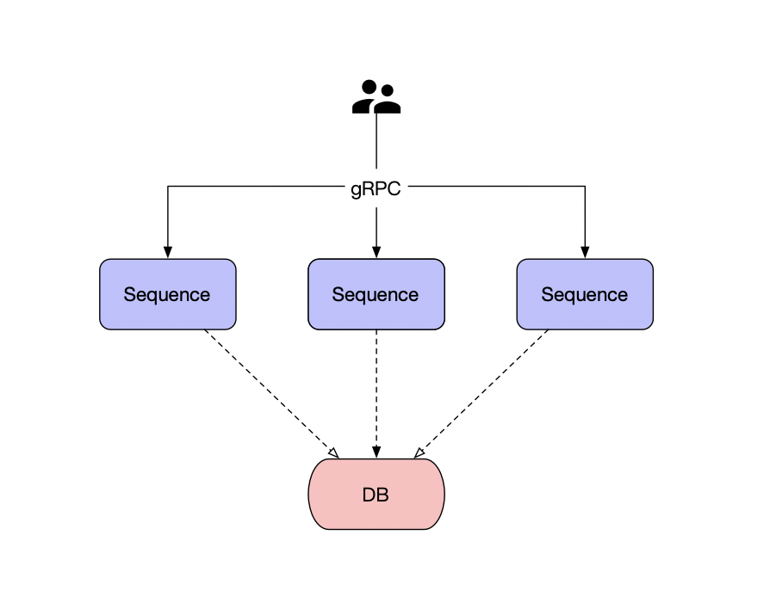
Goim 长连接 TCP 编程 - 唯一 ID 设计
唯一 ID，需要保证全局唯一，绝对不会出现重复的 ID，且 ID 整体趋势递增。
通常情况下，ID 的设计主要有以下几大类：
UUID
基于 Snowflake 的 ID 生成方式
基于申请 DB 步长的生成方式
基于 Redis 或者 DB 的自增 ID生成方式
特殊的规则生成唯一 ID
Notes:
小，独立进程，自动化

Slide 29
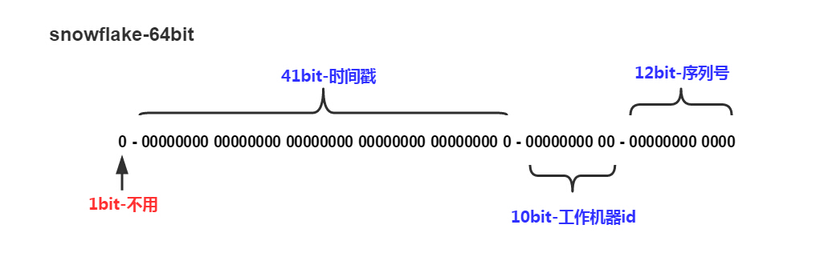
Goim 长连接 TCP 编程 - 唯一 ID 设计
Snowflake，is a network service for generating unique ID numbers at high scale with some simple guarantees.
id is composed of:
time - 41 bits (millisecond precision w/ a custom epoch gives us 69 years)
configured machine id - 10 bits - gives us up to 1024 machines
sequence number - 12 bits - rolls over every 4096 per machine (with protection to avoid rollover in the same ms)
Notes:
小，独立进程，自动化

Slide 30
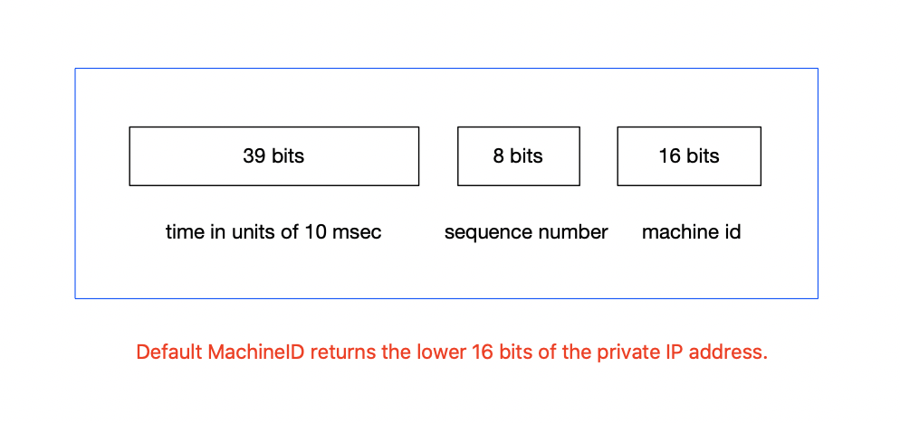
Goim 长连接 TCP 编程 - 唯一 ID 设计
Sonyflake，is a distributed unique ID generator inspired by Twitter's Snowflake.
id is composed of:
39 bits for time in units of 10 msec
8 bits for a sequence number
16 bits for a machine id
As a result, Sonyflake has the following advantages and disadvantages:
The lifetime (174 years) is longer than that of Snowflake (69 years)
It can work in more distributed machines (2^16) than Snowflake (2^10)
It can generate 2^8 IDs per 10 msec at most in a single machine/thread (slower than Snowflake)
Notes:
小，独立进程，自动化

Slide 31
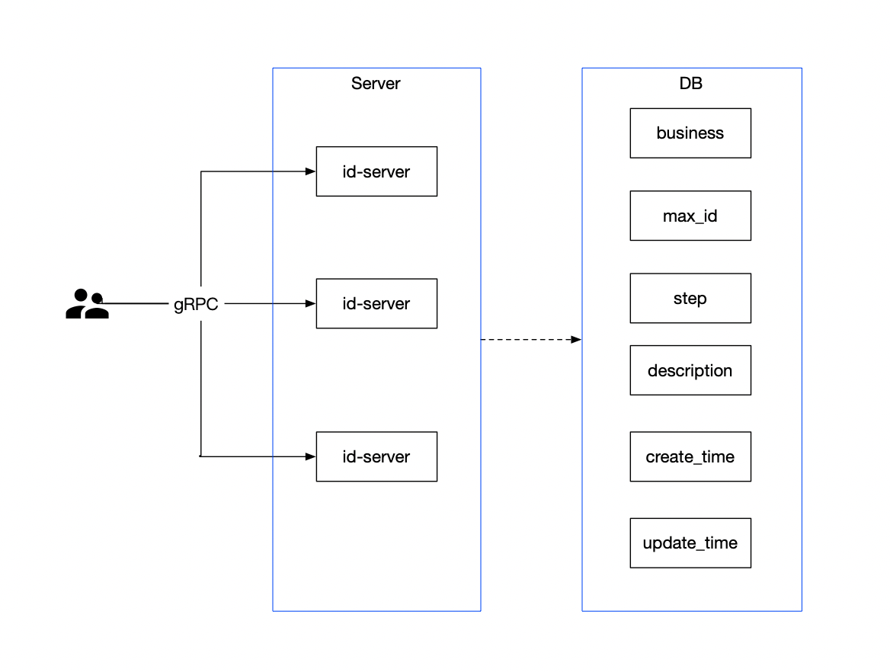
Goim 长连接 TCP 编程 - 唯一 ID 设计
基于步长递增的分布式 ID 生成器，可以生成基于递增，并且比较小的唯一 ID；
服务主要分为:
通过 gRPC 通信，提供 ID 生成接口，并且携带业务标记，为不同业务分配 ID；
部署多个 id-server 服务，通过数据库进行申请 ID步长，并且持久化最大的 ID，例如，每次批量取1000到内存中，可减少对 DB 的压力；
数据库记录分配的业务 MAX_ID 和对应 Step ，供Sequence 请求获取；
Notes:
小，独立进程，自动化

Slide 32
Goim 长连接 TCP 编程 - IM 私信系统
概述：
内容
Notes:
小，独立进程，自动化

Slide 33
References
https://draveness.me/golang/docs/part3-runtime/ch06-concurrency/golang-netpoller/
https://www.liwenzhou.com/posts/Go/15_socket/
https://hit-alibaba.github.io/interview/basic/network/HTTP.html
https://cloud.tencent.com/developer/article/1030660
https://juejin.cn/post/6844903827536117774
https://xie.infoq.cn/article/19e95a78e2f5389588debfb1c
https://tech.meituan.com/2019/03/07/open-source-project-leaf.html
https://mp.weixin.qq.com/s/8WmASie_DjDDMQRdQi1FDg
https://www.imooc.com/article/265871

